Slide 1
웹프로그래밍 최종 발표
3조
60191651 류채현 60191674 이상은 60191681 임성제
게임 만들기 결과물: 뻐끔뻐끔
웹사이트 제작하기 결과물: One Step

Slide 2

뻐끔뻐끔

Slide 3

뻐끔뻐끔의 역할 분담
류채현
이상은
임성제
메인 페이지 구현
게임 설명 페이지 구현
게임 룰 페이지 구현
디자인
맵 구현
먹이 먹기 구현
벽 막기 구현
맵 구현
상어 움직임(랜덤)
캐릭터 키보드 이동

Slide 4
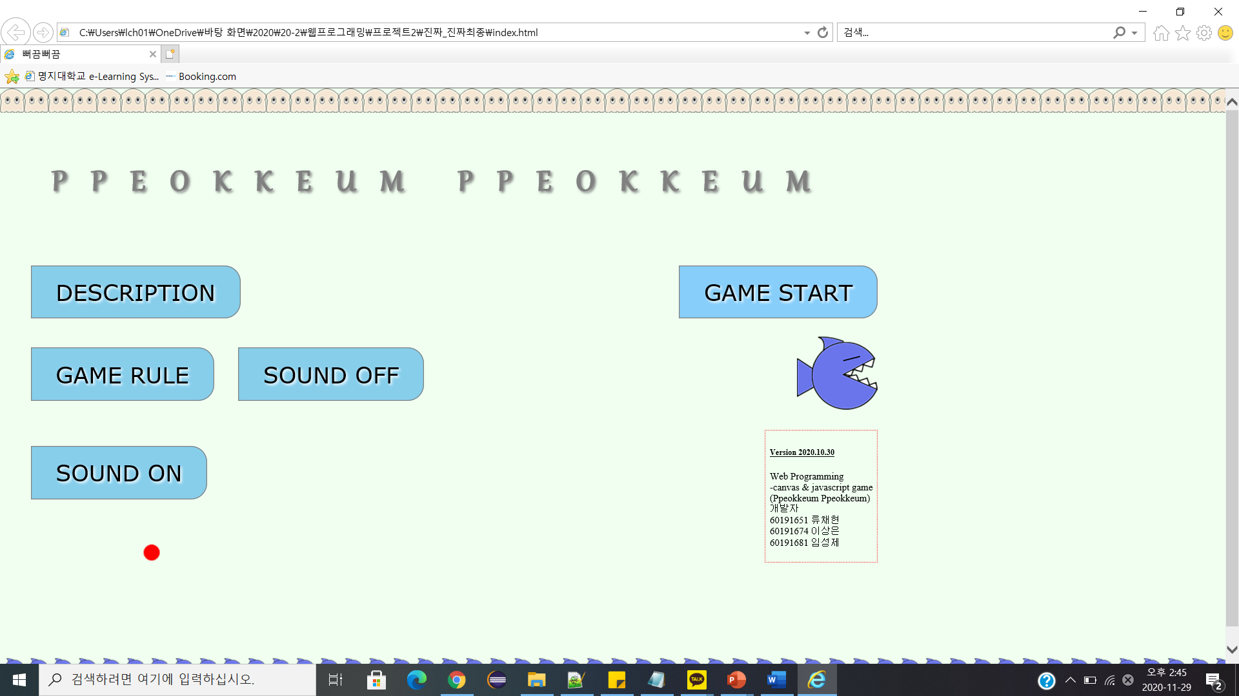
뻐끔뻐끔의 개발
메인 페이지
배경음악 자동 재생(embed)
DESCRIPTION 클릭 시 게임 설명 페이지로 이동
GAME RULE 클릭 시 게임 룰 페이지로 이동
SOUND ON/SOUND OFF 클릭 시 자동재생 중인 배경음악이 꺼지거나 켜짐
GAME START 클릭 시 게임 화면으로 이동

Slide 5
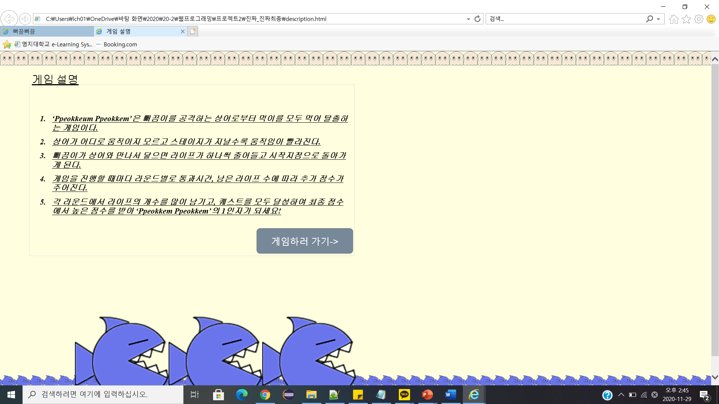
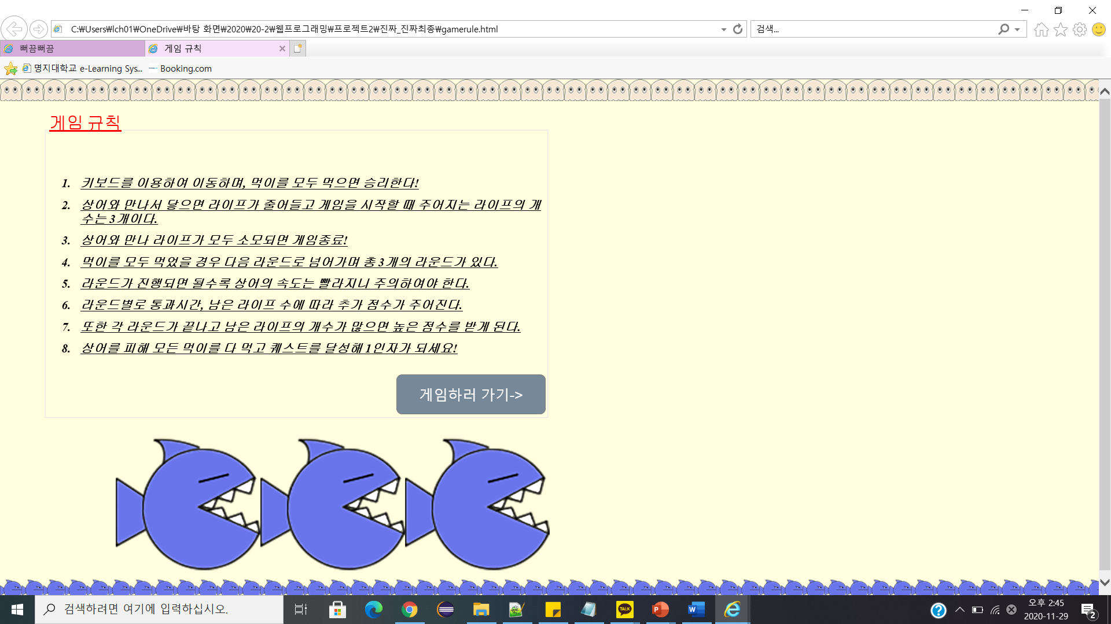
뻐끔뻐끔의 개발
Description, Game Rule 페이지
‘뻐끔뻐끔’ 게임의 전반적인 설명
게임하러 가기 버튼을 누르면 게임화면으로 이동
‘뻐끔뻐끔’ 게임 진행을 할 때 필요한 규칙을 설명
게임하러 가기 버튼을 누르면 게임화면으로 이동

Slide 6
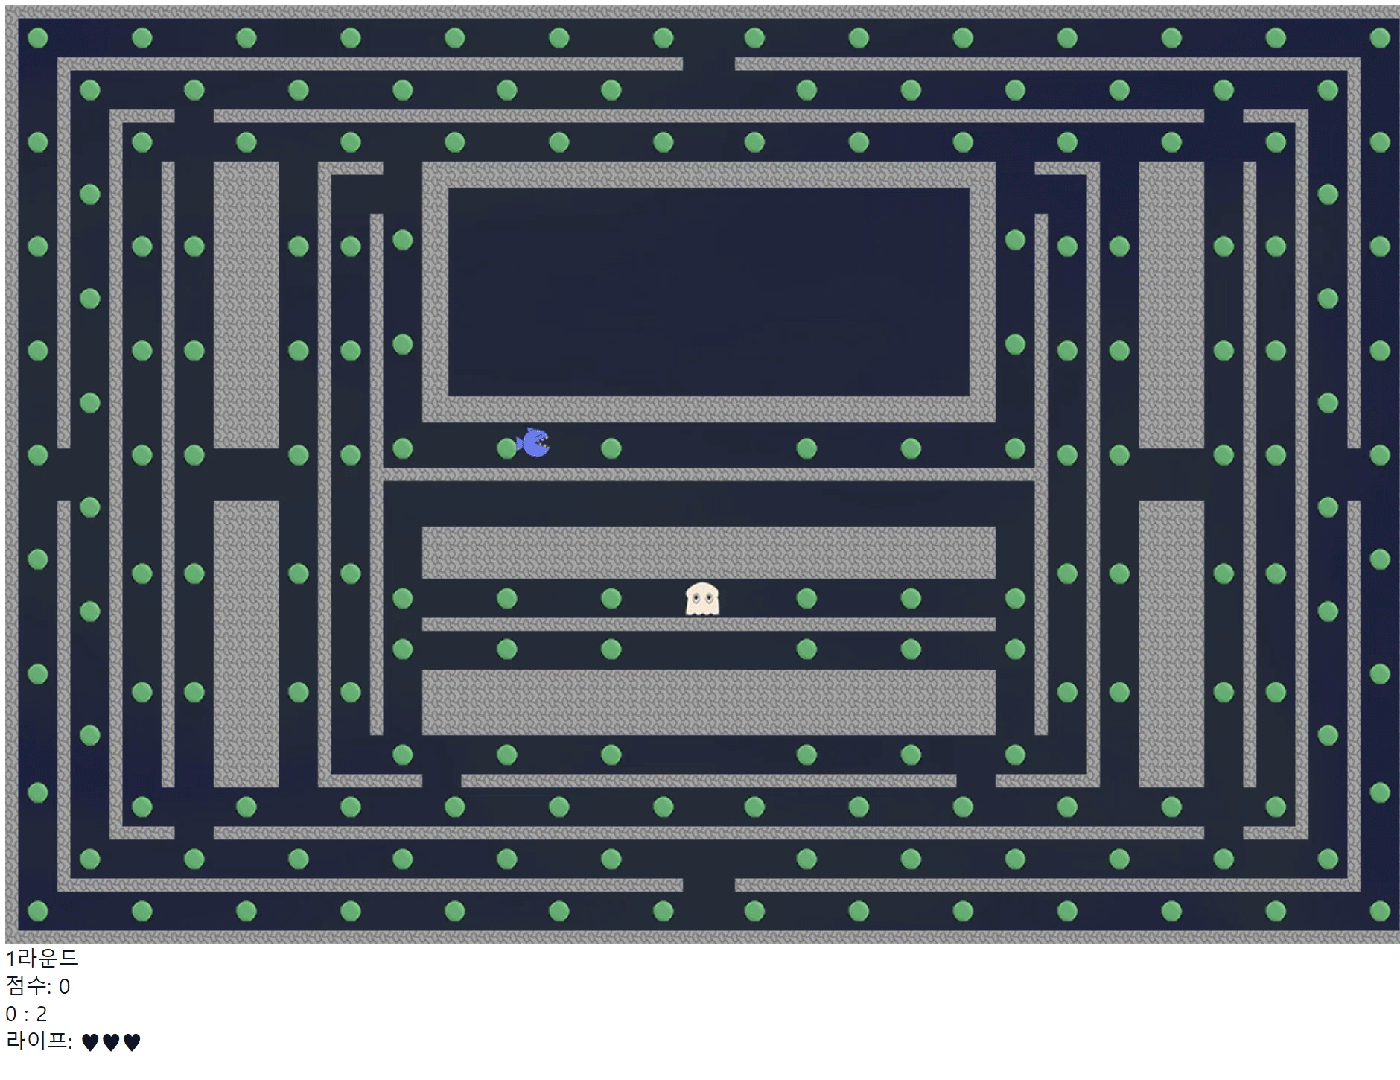
뻐끔뻐끔의 개발
게임 페이지 (Main.html)
키보드를 통해 캐릭터 이동
먹이의 위치와 먹은 먹이인지를 array에 저장해두고 캐릭터와 먹이가 닿으면 점수 올라가도록 → 상어는 먹이 위를 지나가도 아무런 문제가 없도록
캐릭터와 상어가 닿을 경우 라이프 하나 사라지도록 → 상어의 움직임은 랜덤(가던 길을 돌아가지는 않음)
캐릭터와 상어 모두 벽을 지나갈 수 없도록 → 벽의 위치 array에 저장해둔 뒤 계산하여 지나가지 못하도록
라운드, 점수, 플레이 시간, 라이프를 게임 화면 아래에서 볼 수 있도록

Slide 7


Slide 8
1
ONE STEP 역할 분담
역할을 나누어 효율성을 높임
류채현
이상은
임성제
팀장
나라 페이지
구글 지도 API 연동
Plugin(bxSlider)
디자인
메인 페이지
소개 페이지
Plugin 제작
DB 및 서버
검색 페이지
모아보기 페이지
대륙 페이지

Slide 9
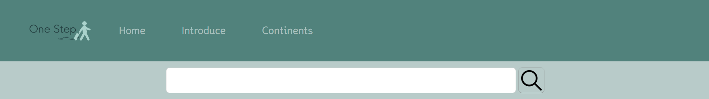
2
ONE STEP의 개발
타이틀바, 검색창
메인 페이지
모아보기 페이지
홈페이지 설명
검색

Slide 10
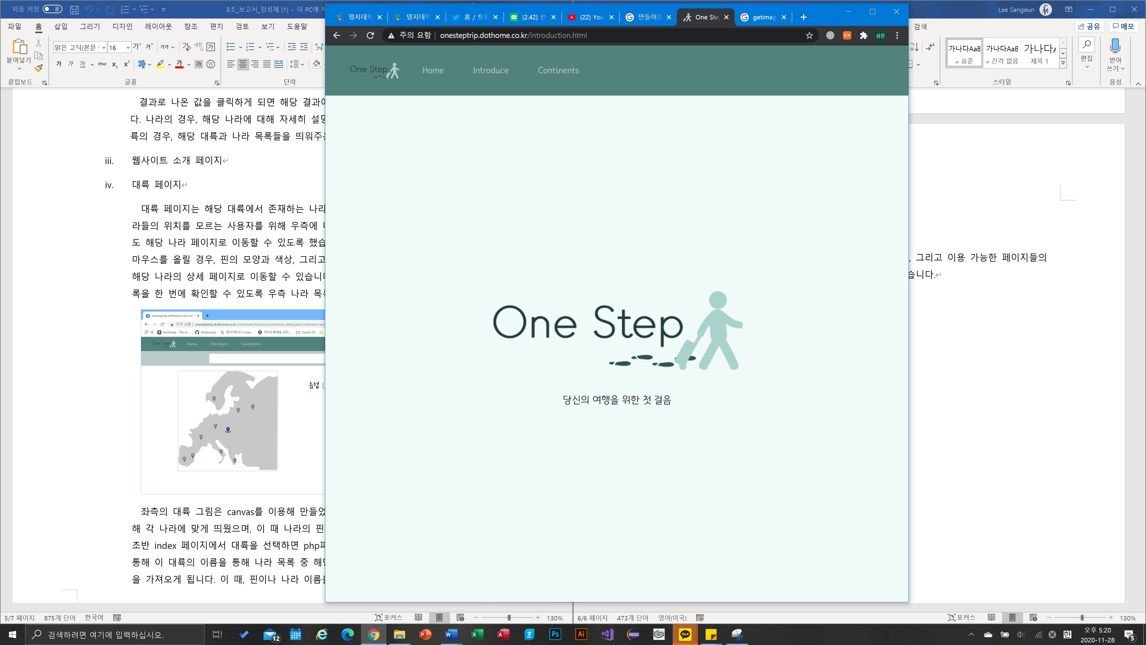
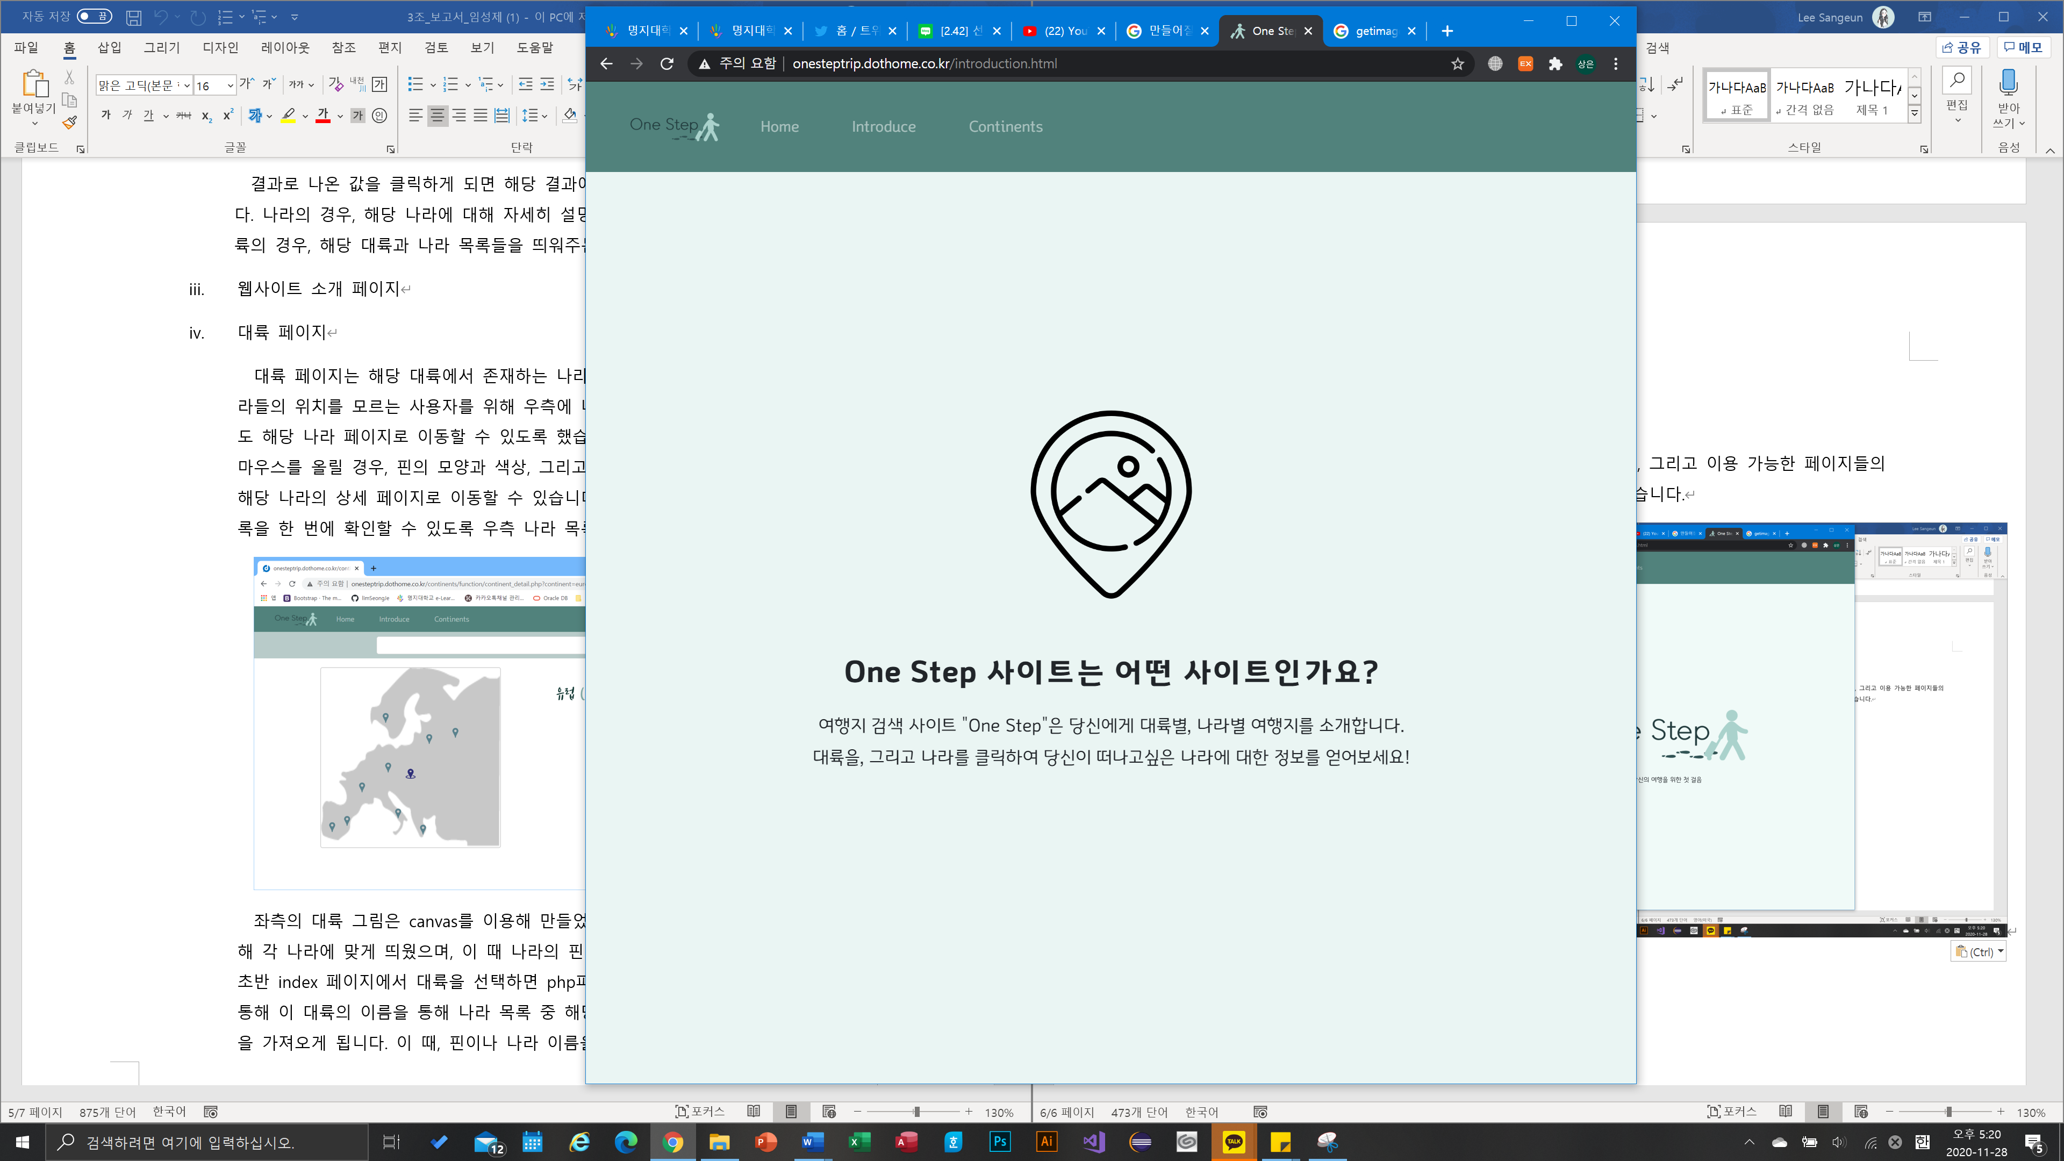
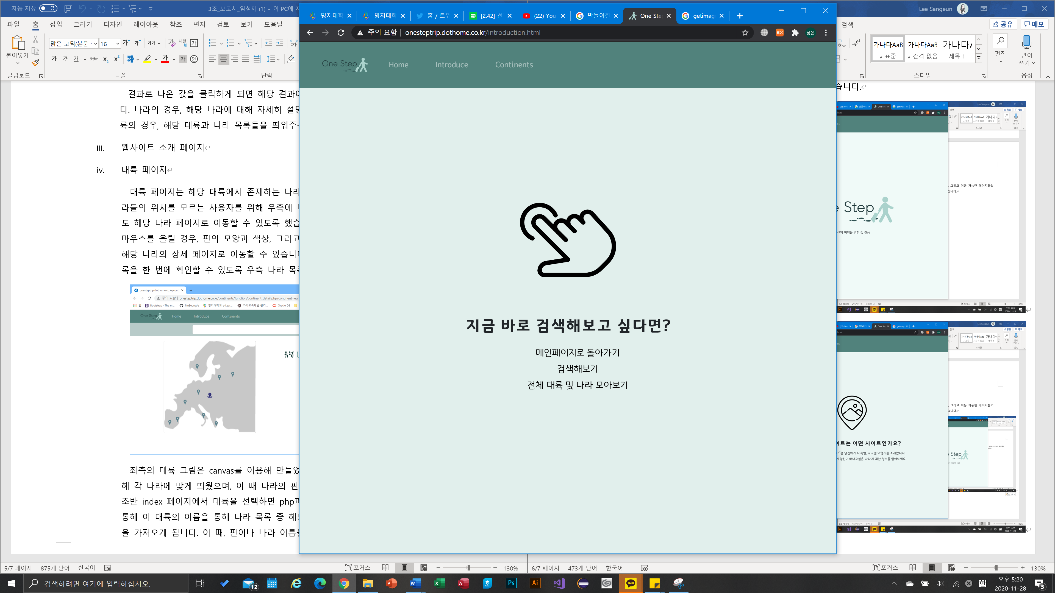
2
ONE STEP의 개발
웹사이트 소개 페이지
외부 플러그인 사용(스크롤 슬라이드)
마지막 페이지에 있는 세개의 버튼

Slide 11
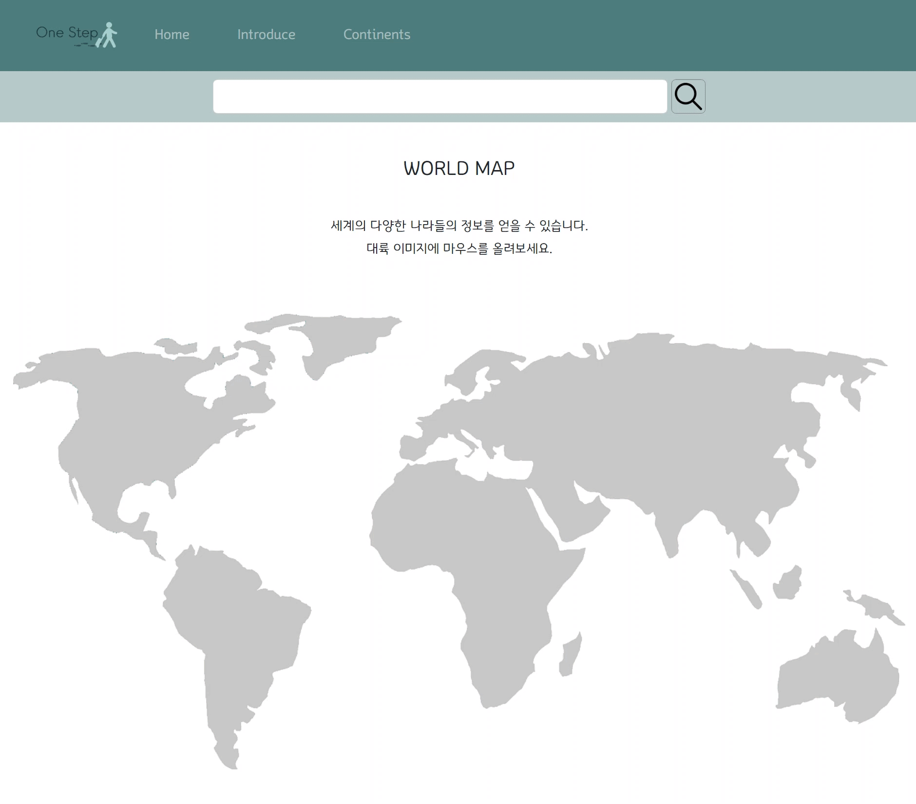
2
ONE STEP의 개발
메인페이지
마우스를 올릴 때 해당 대륙의 색상 변경
마우스를 올린 대륙의 이름 및 설명을 보여줌
→ Canvas의 getImageData 메소드 활용

Slide 12
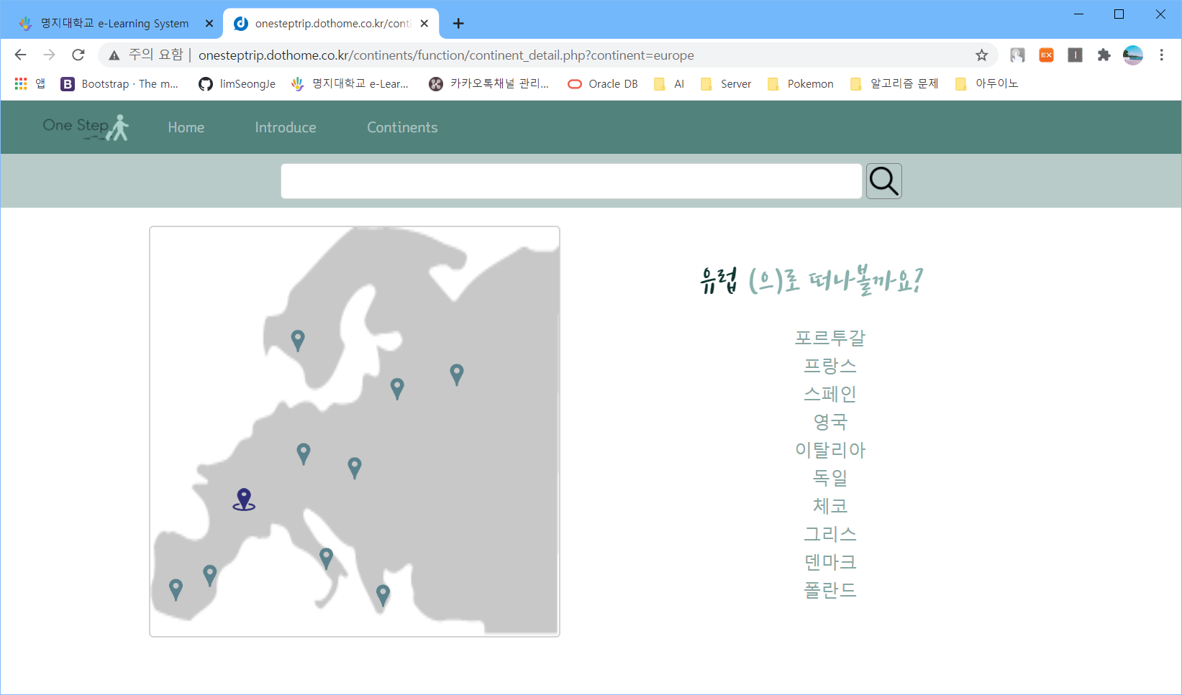
2
ONE STEP의 개발
대륙 페이지: 대륙의 나라 위치를 한눈에
1. 각 대륙에 속한 나라들의 위치를 한 눈에 볼 수 있다.
각 나라들의 위치를 핀으로 표시
[ canvas를 사용 ]
hover: 핀의 모양과 색상이 바뀜
click: 해당 나라 상세보기 페이지로
[ Javascript 사용 ]

Slide 13

2
ONE STEP의 개발
대륙 페이지: 대륙의 나라 목록을 한눈에
2. 각 대륙에 속한 나라들의 목록을 한 눈에 볼 수 있다.
Click: 나라의 상세 페이지로 이동
[ <li> 태그를 사용 ]
각 나라들의 목록을 리스트로 표시
[ <li> 태그를 사용 ]

Slide 14
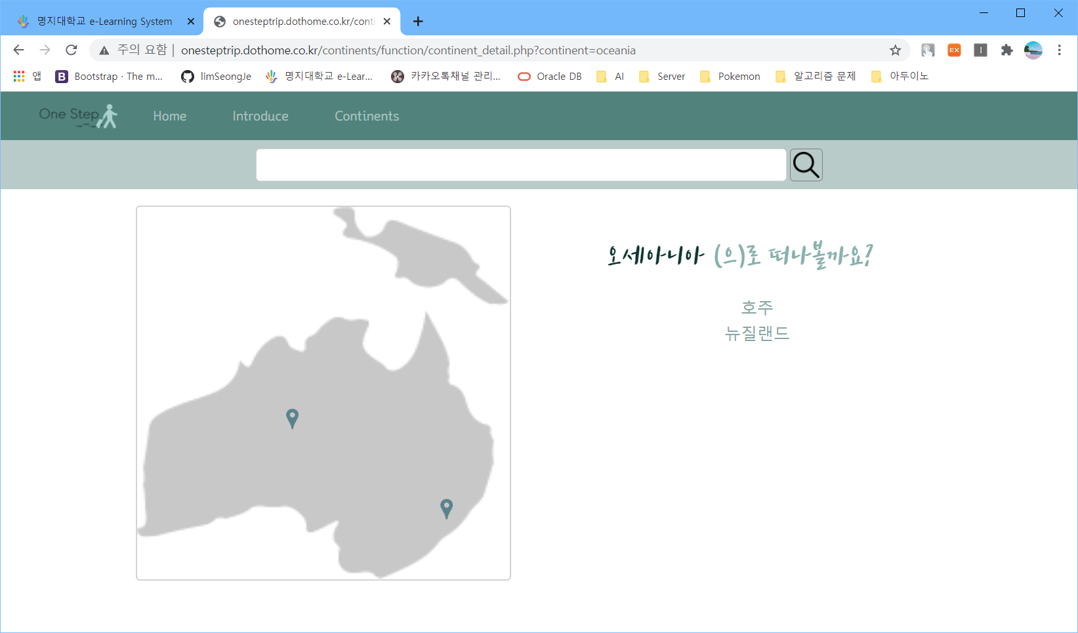
2
ONE STEP의 개발
대륙 페이지: 모든 페이지를 동적으로 불러옴
모두 공통적인 URL을 사용하며, GET방식을 통해 나라 이름만을 전달
[ PHP, DB를 사용 ]

Slide 15

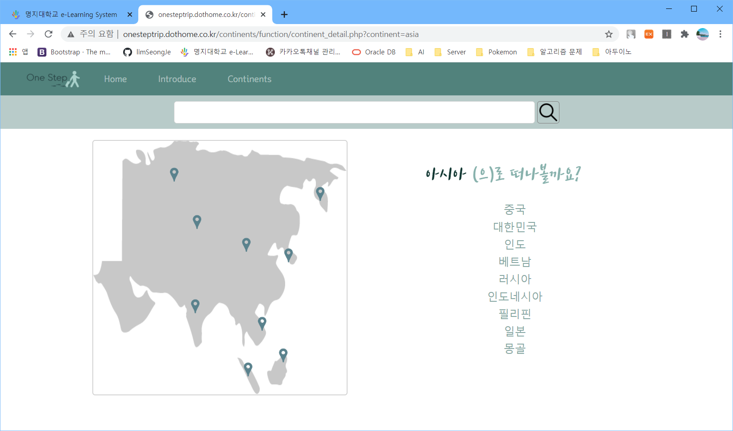
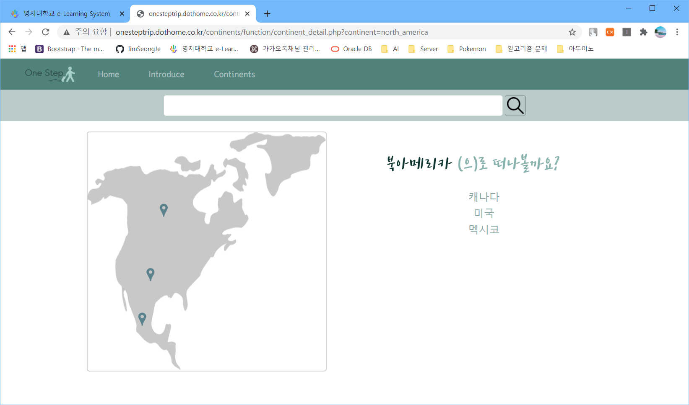
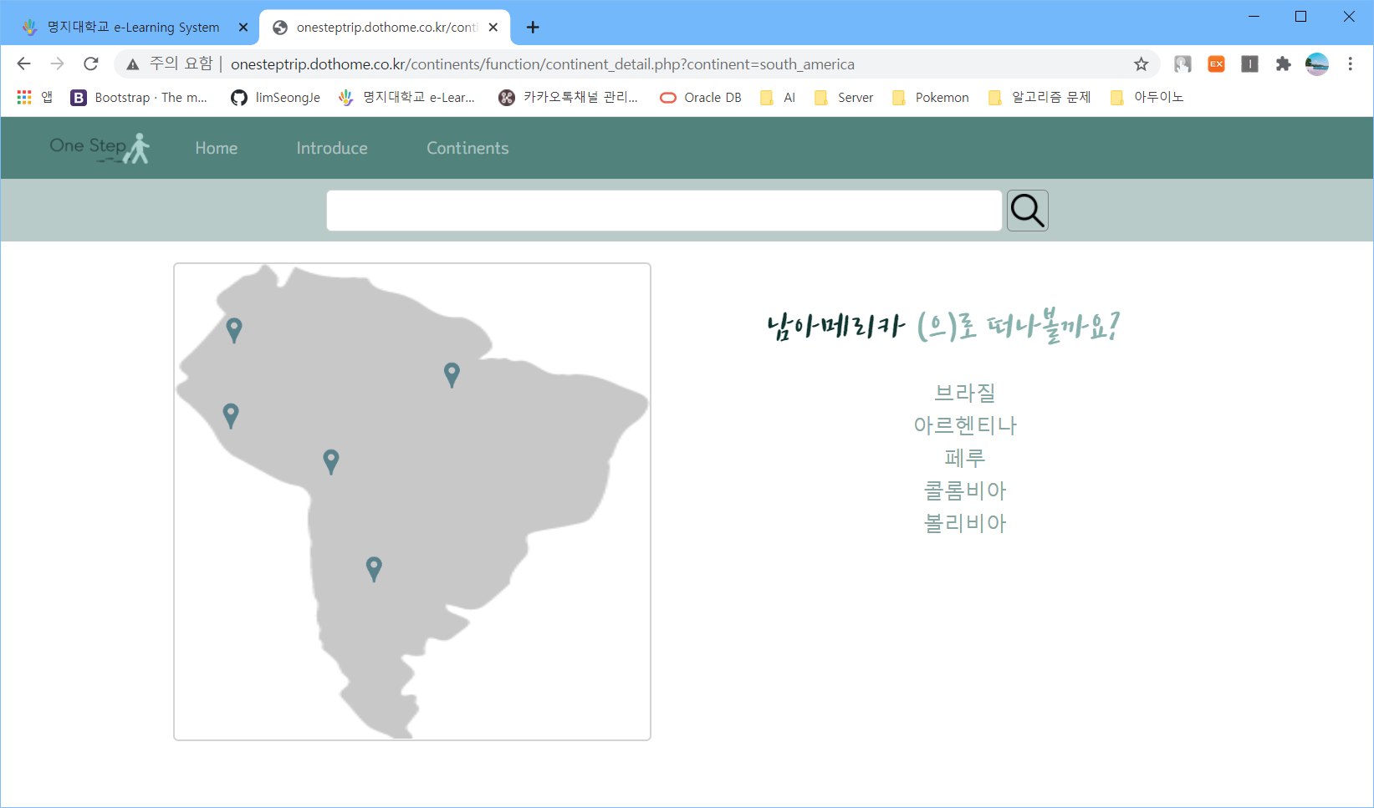
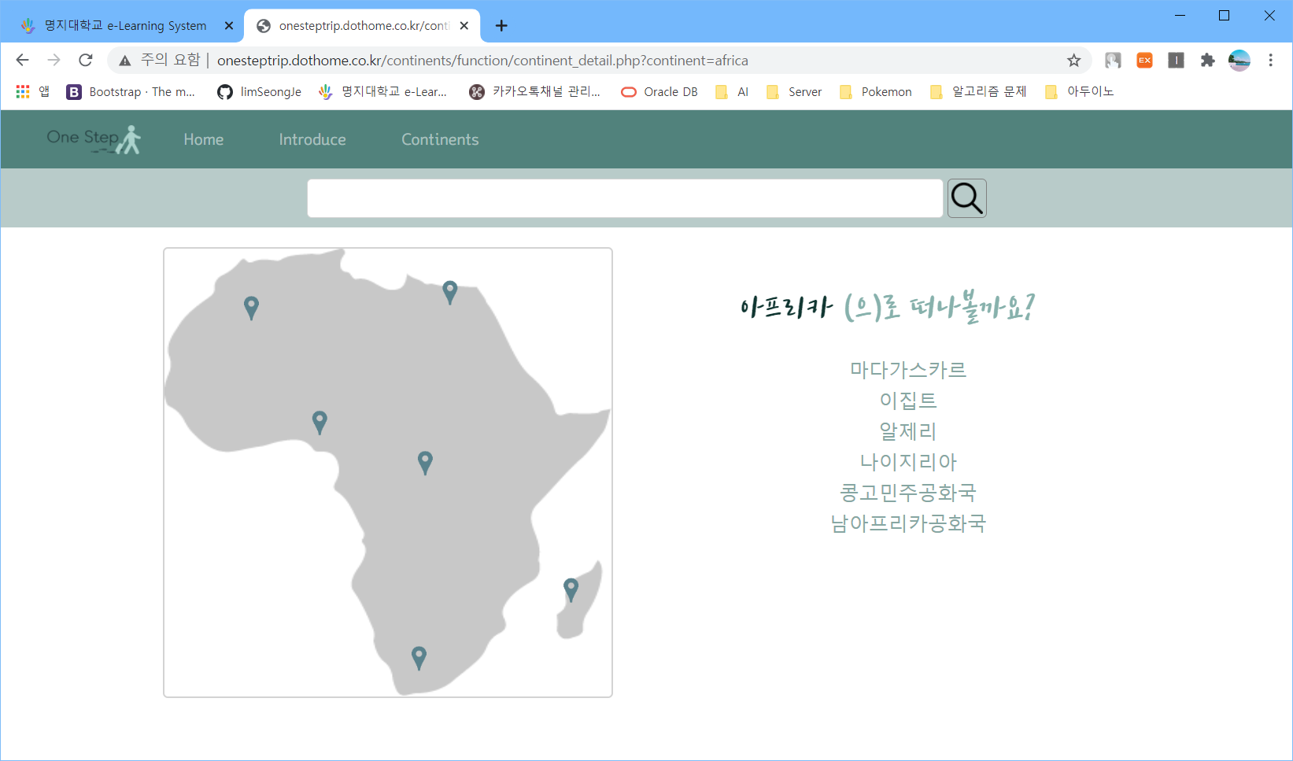
2
ONE STEP의 개발
대륙 페이지

Slide 16
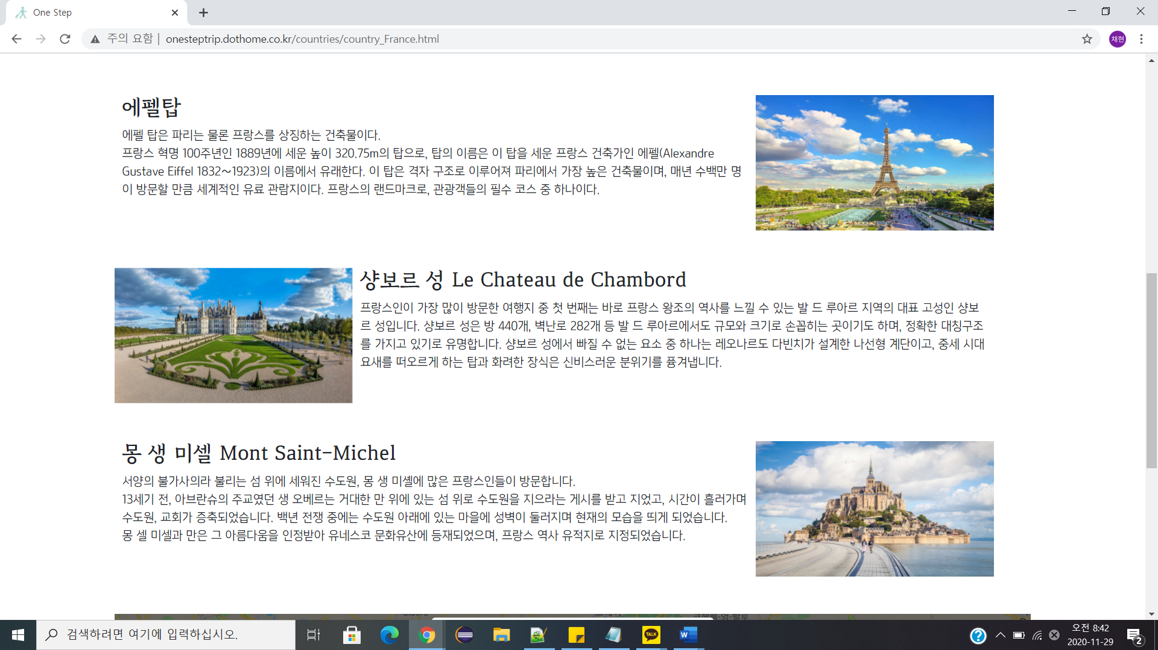
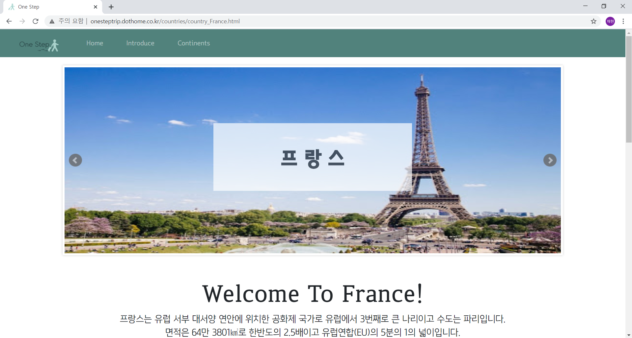
2
ONE STEP의 개발
나라 페이지
bxSlider 플러그인 사용
나라 소개
주요 관광지 정보
자동 전환(auto)
슬라이드 전환 시 fade(mode)
슬라이드에 마우스를 올렸을 때 자동으로 전환을 멈추게 함(autoHover)

Slide 17
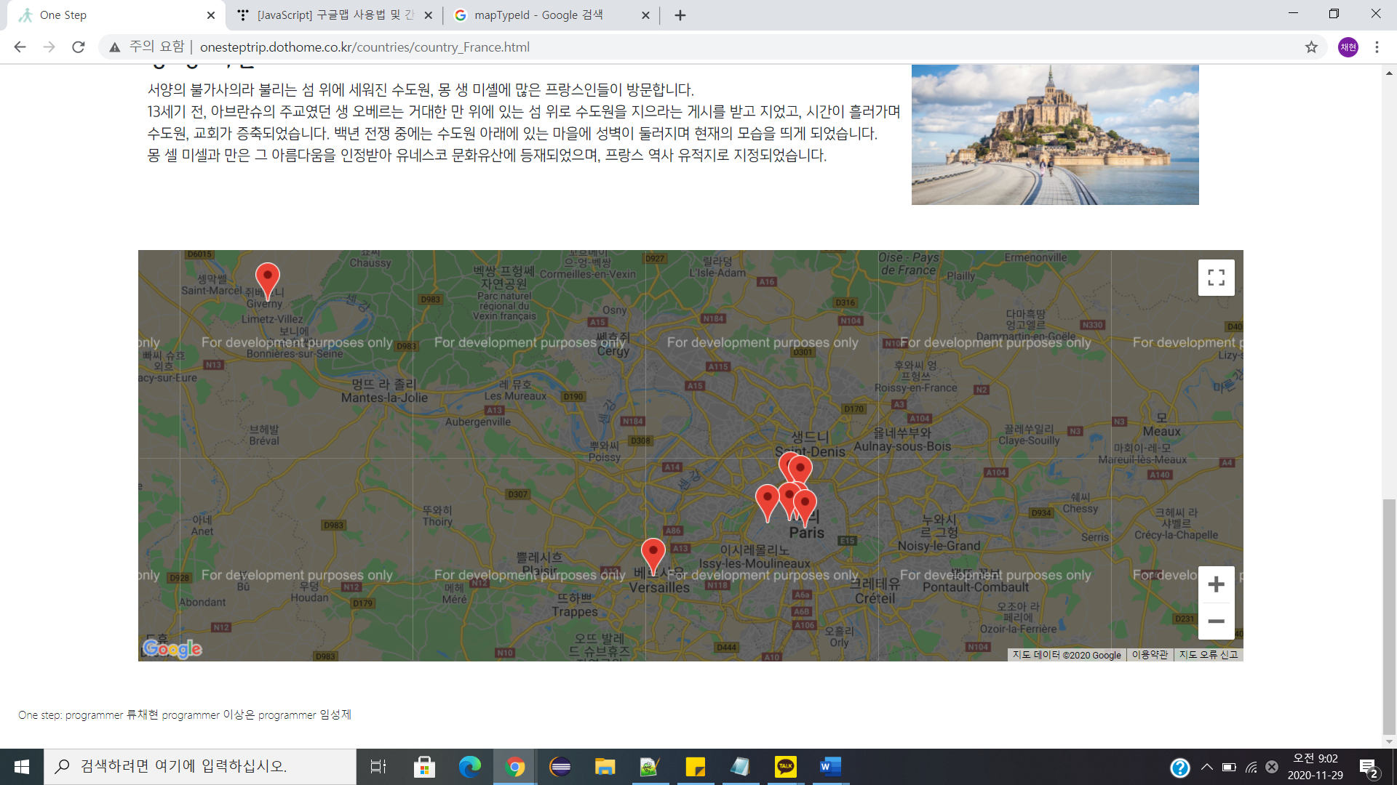
2
ONE STEP의 개발
나라 페이지-구글 지도
Google Cloud Platform 에서 Maps javaScript API 검색 후 사용 설정
API key를 받아서 API 를 쓸 도메인 주소를 제한
지도의 중심이 될 위도, 경도를 설정해줌
표시할 관광지의 위도, 경도 좌표를 배열에 넣고 marker 에 삽입

Slide 18
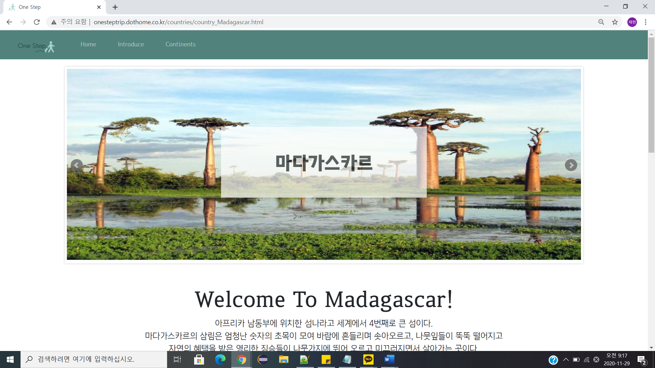
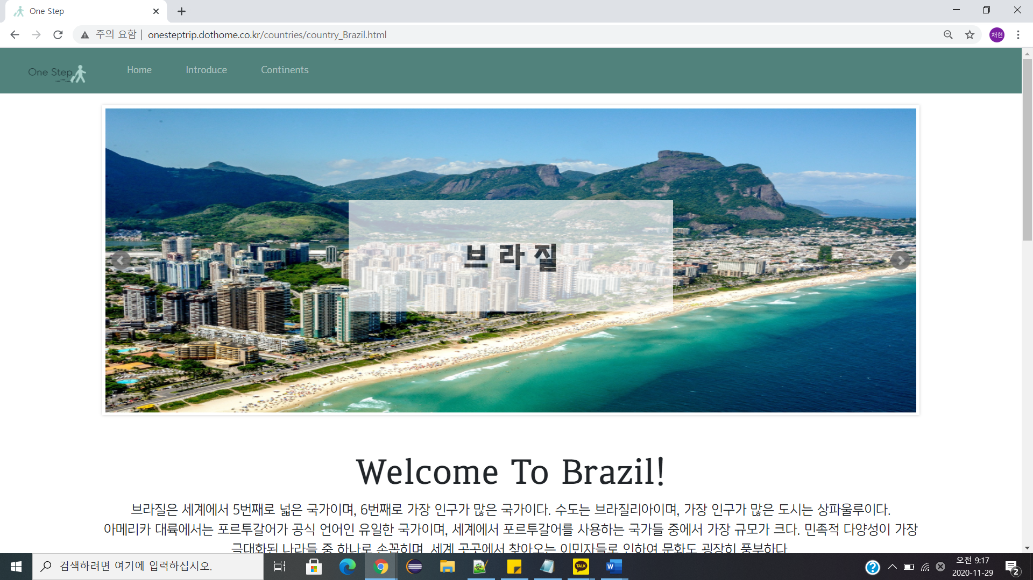
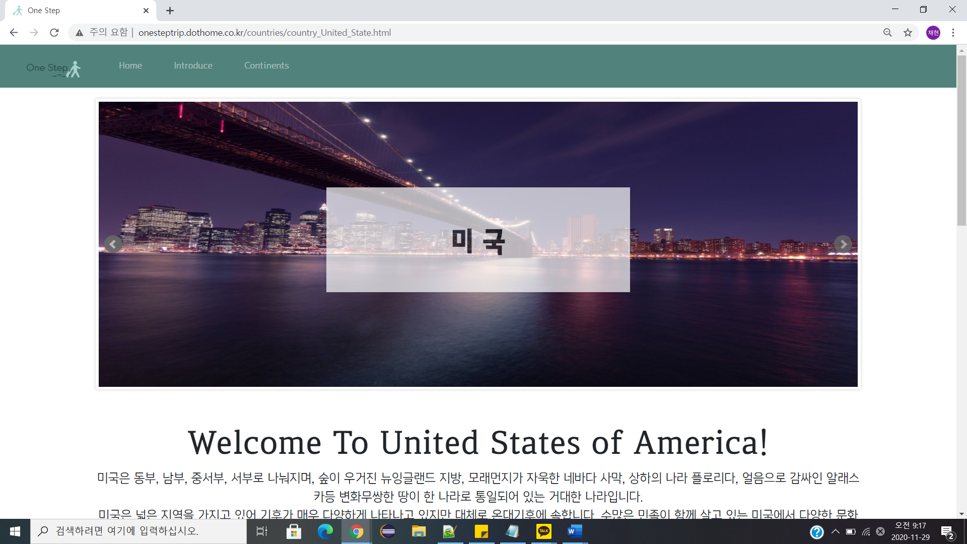
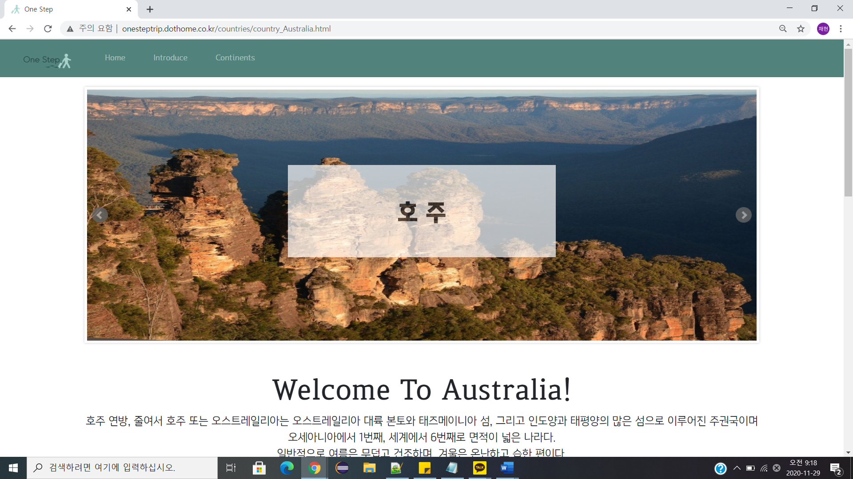
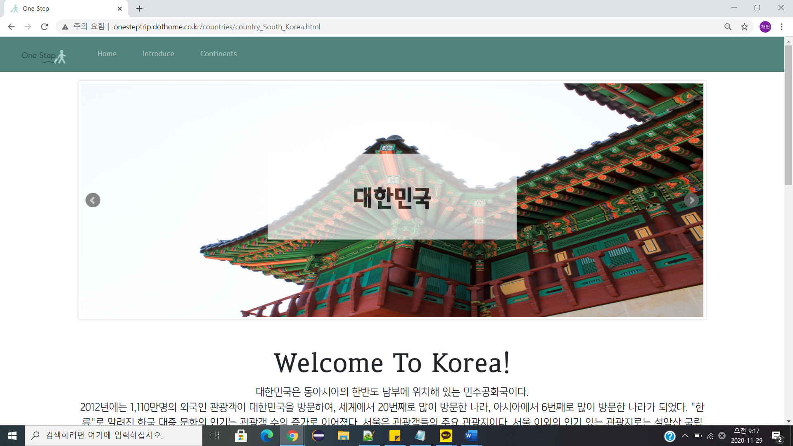
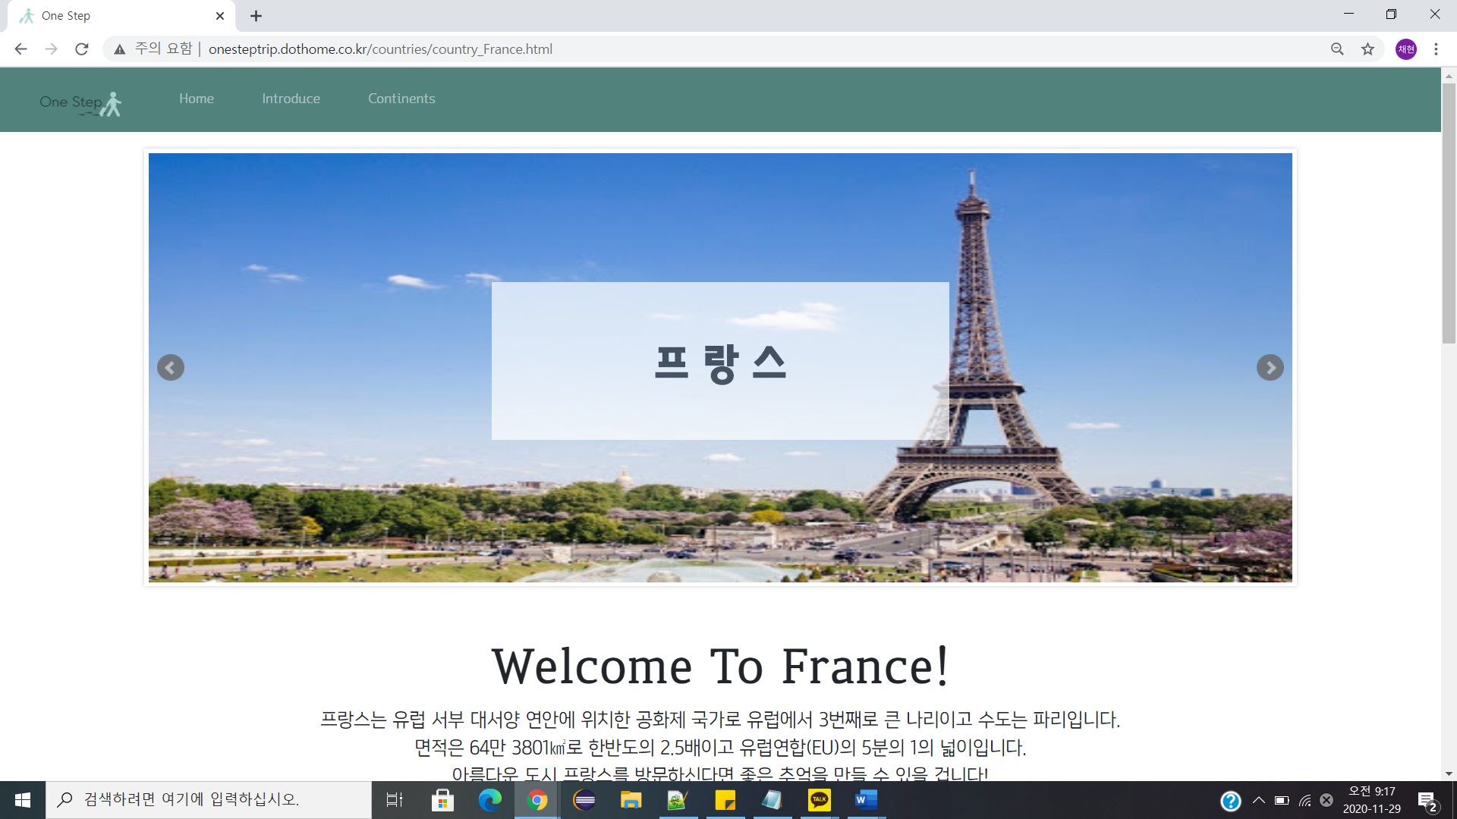
2
ONE STEP의 개발
각 대륙별 나라 페이지

Slide 19
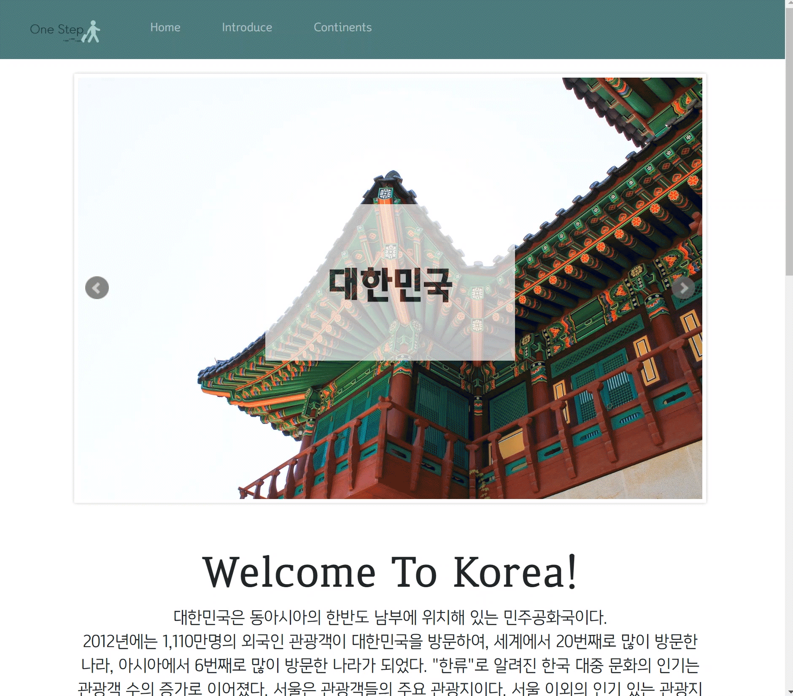
2
ONE STEP의 개발
Plugin 제작
스크롤 했을 때 지정된 class의 요소들이 fadeIn
Animate 활용
(JQuery의 fadeIn 메소드 사용했을 때 문제가 발생하여 animate로 대체)
스크롤 되었을 때, 지정된 class의 요소가 화면에 보여진다면 fadeIn 함수 실행
(한 번 보여진 후에는 더 이상 실행되지 않도록)
→ window의 scrollTop, height 값과 요소의 offset().top, height 값 활용하여 계산

Slide 20
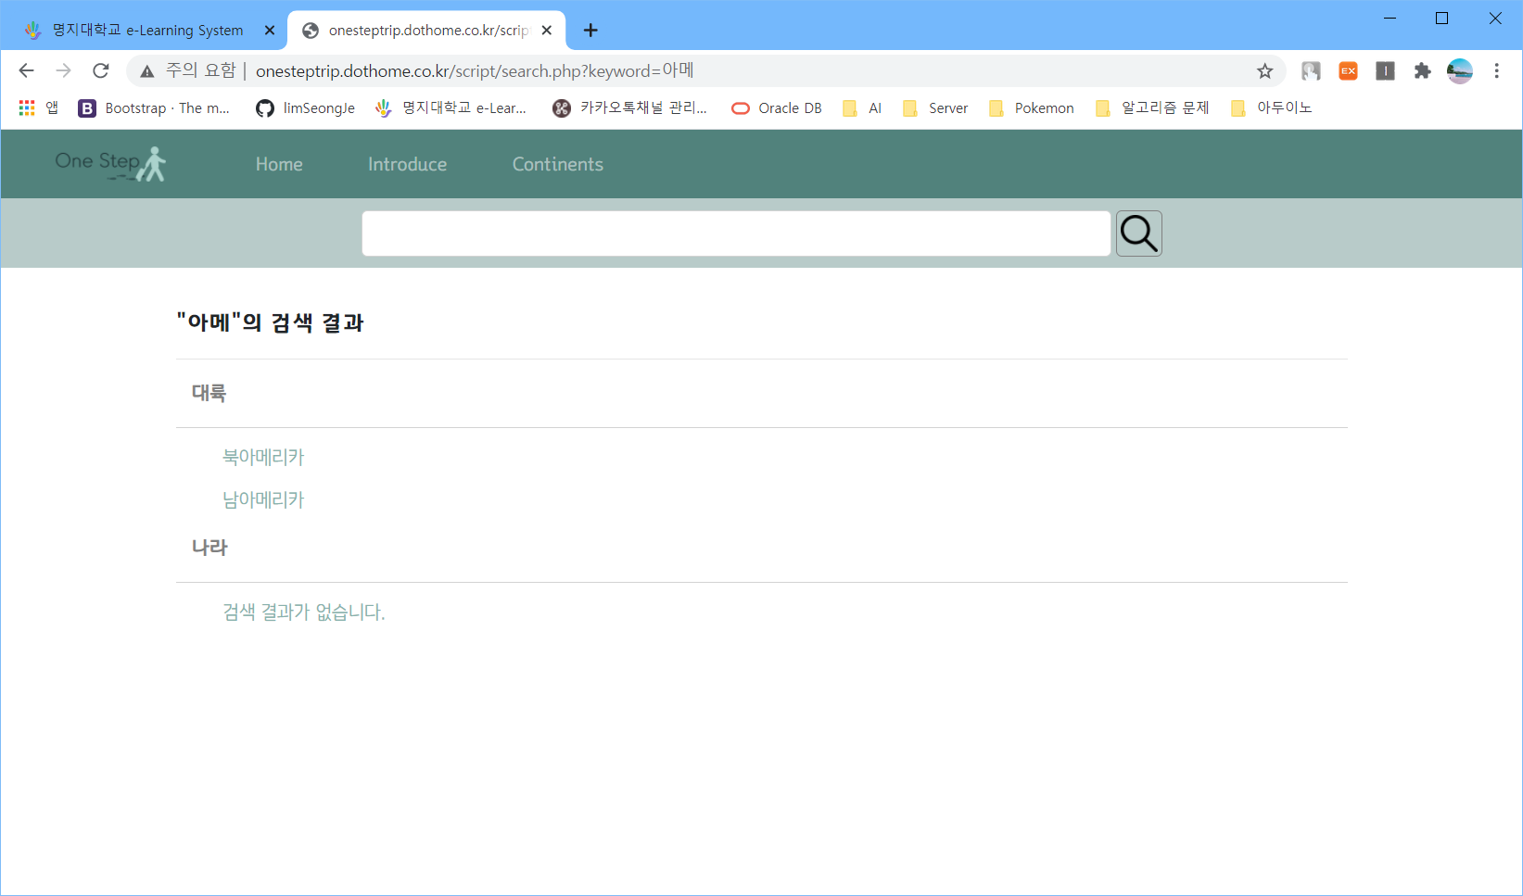
2
ONE STEP의 개발
검색 결과 페이지: 키워드 검색 결과를 보여줌
1. 검색어의 검색 결과를 DB를 활용하여 동적으로 결과창을 구현한다
검색어를 GET 방식으로 넘긴 다음, DB에서 검색한 결과를 가져와서 보여준다.
[ PHP, DB를 사용 ]
검색 결과에 해당되는 내용을 대륙, 나라 부분으로 나누어서 보여준다.
[ <li> 태그를 사용 ]
Click: 해당 대륙 or 나라 페이지로 이동
[Javascript를 이용]

Slide 21
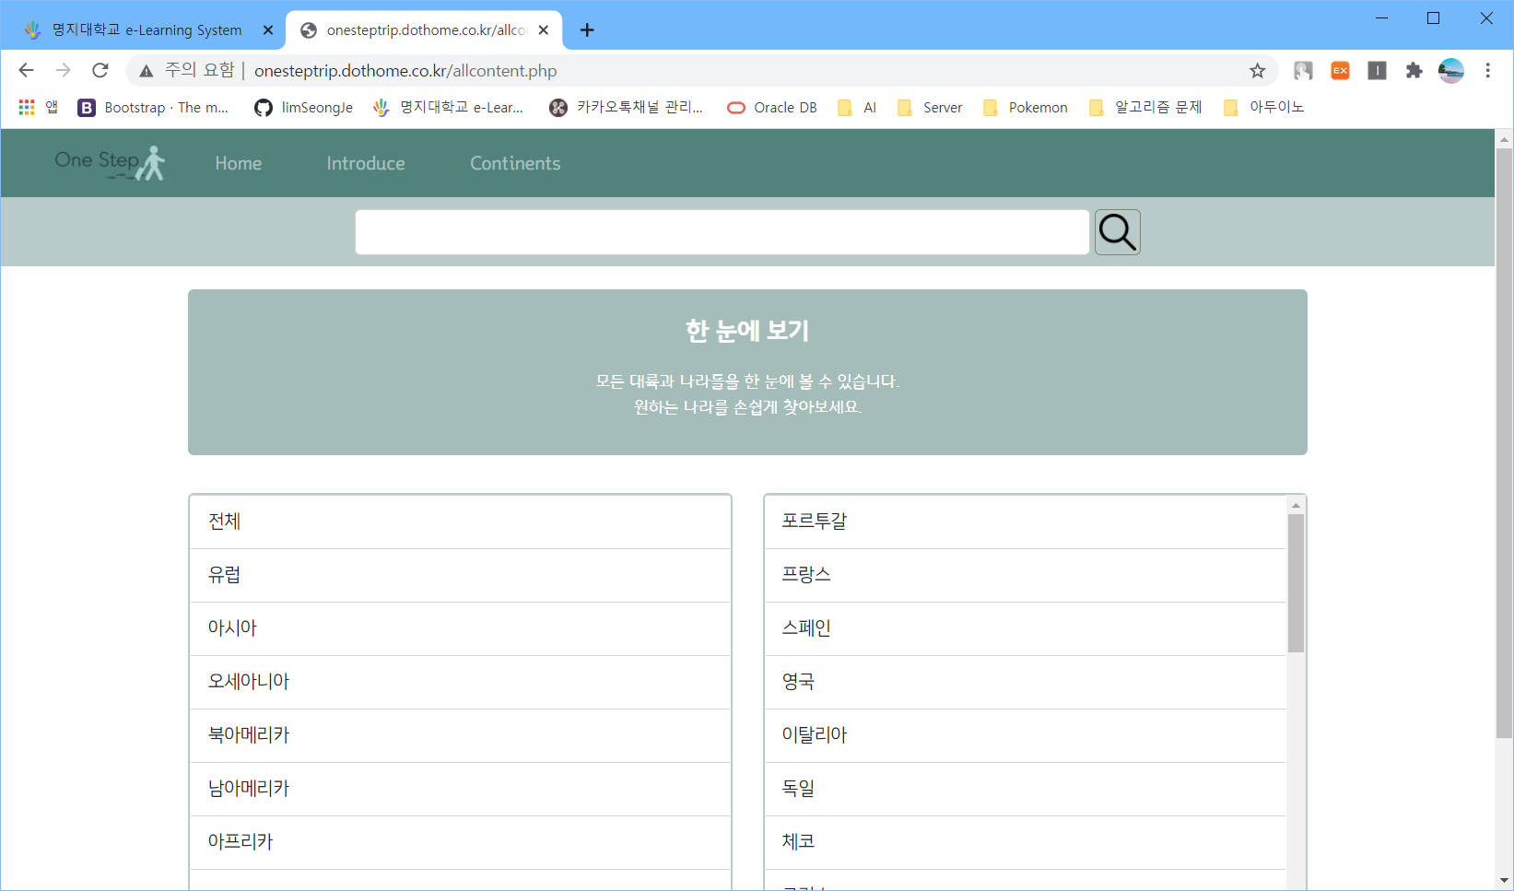
2
ONE STEP의 개발
모아보기 페이지: 모든 대륙과 나라의 목록
1. 사용자가 볼 수 있는 모든 대륙과 나라 목록을 보여준다.
초기: 모든 대륙과 나라의 목록을 보여준다.
[ <table> 태그를 사용 ]
대륙 click: 해당 대륙에 속하는 나라 목록을 보여준다.
[ Javascript, PHP, DB 사용 ]

Slide 22
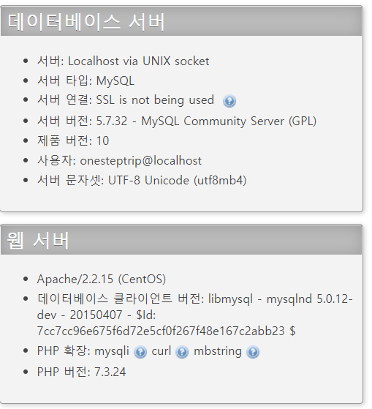
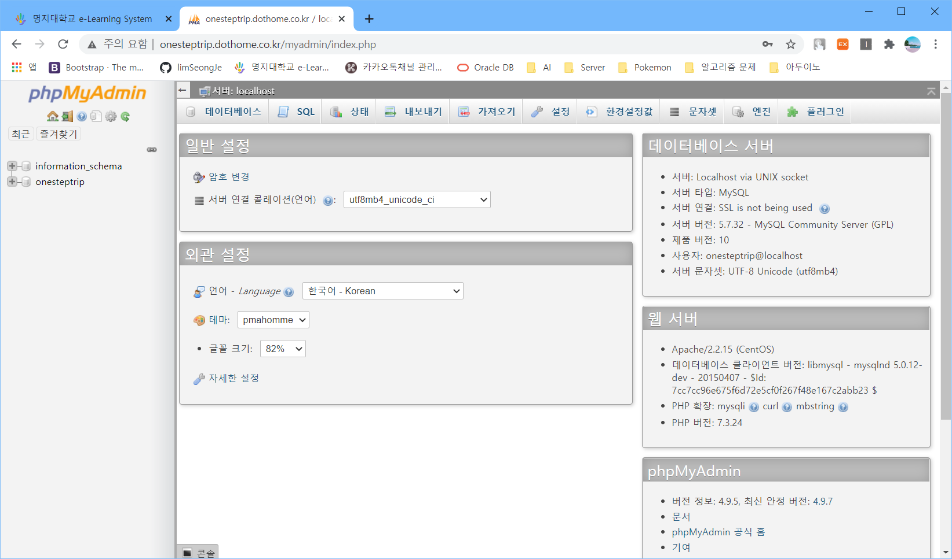
2
ONE STEP의 개발
Database 구현
1. MySQL 활용
2. DBMS: phpmyadmin

Slide 23
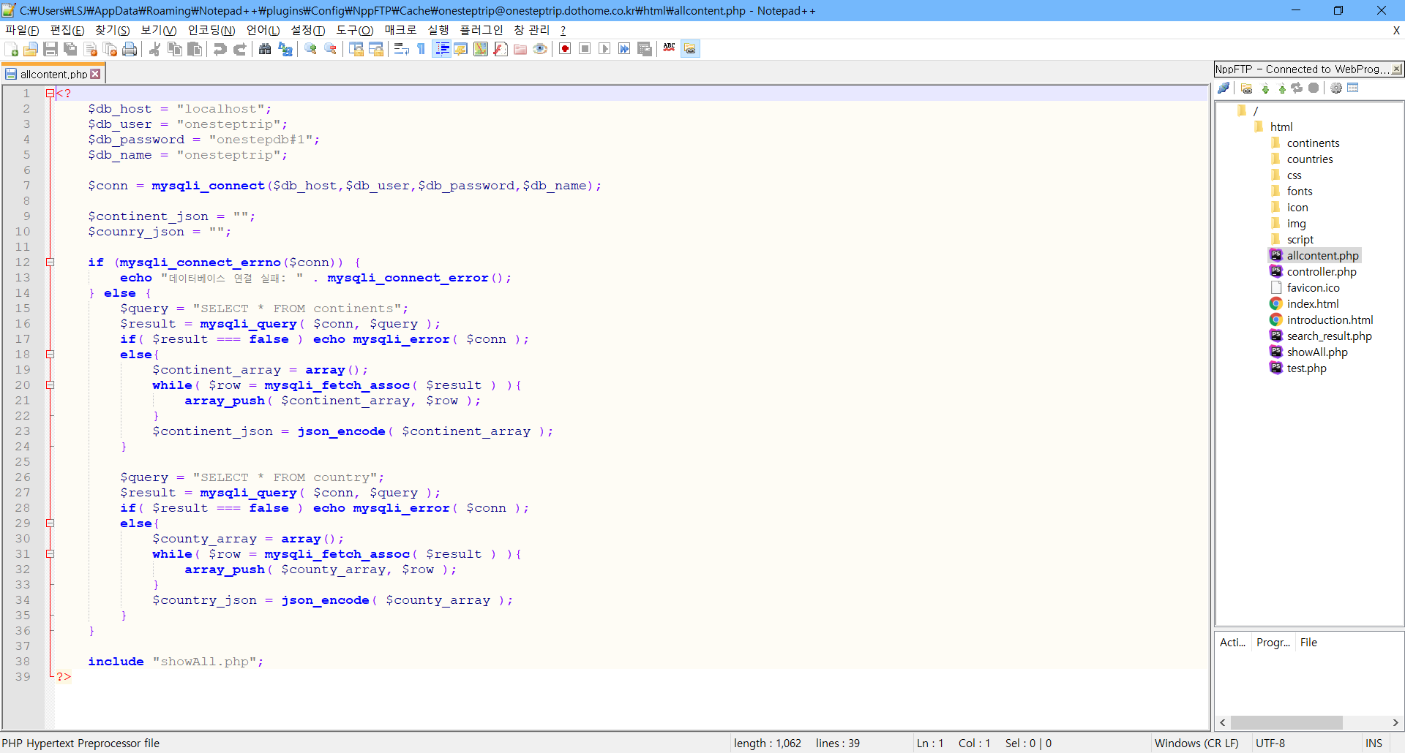
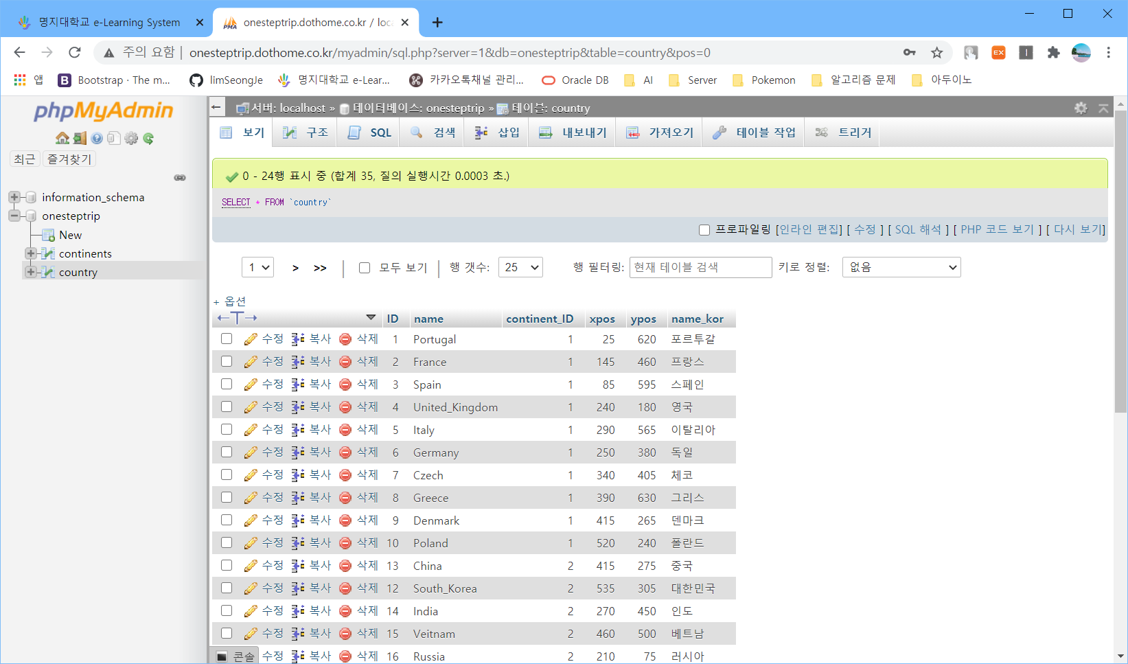
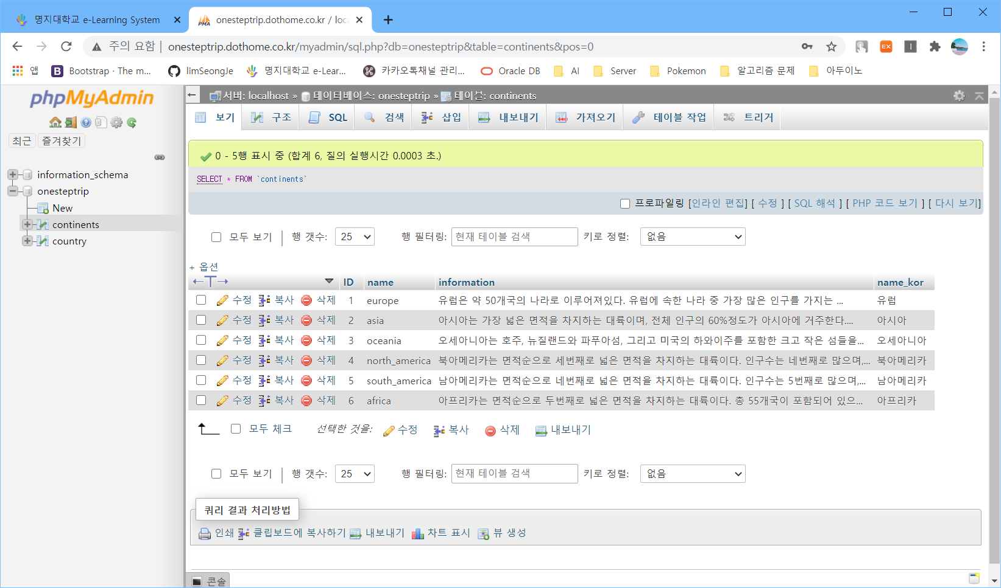
2
ONE STEP의 개발
Database 구현
4. SQL문 이용
3. country, continents 테이블

Slide 24
3
ONE STEP의 시연
http://onesteptrip.dothome.co.kr

Slide 25
감사합니다

